Slide 1
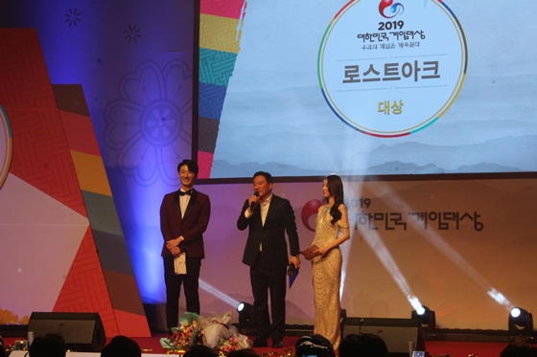
1. 회사에 대한 기본 정보 (1/3)
기업분석
홈페이지
뉴스검색
전자공시시스템
애널리포트
기타
1.1 회사 사업 영역 및 제품
사업 영역 or 제품 Keyword
글로벌 엔터테인먼트 시장 속 게임, 콘텐츠, 투자 등
Keyword를 설명할 수 있는 사진 or 그림
사업 영역 or 제품 상세 설명
게임산업의 새로운 비전 제시 및 유저에게 감동과 즐거움 선사, 게임의 가치를 높이고 전 세계 어디에서나 누릴 수 있는 고도화된 게임 서비스를 통해 게임 속에서 즐거움을 경험할 수 있도록 서비스를 발전. 가능성을 지닌 기업과의 협력을 통해 기업의 가치를 높이며 상생과 협력을 바탕으로 우수한 기업, 인재와 협력하여 참신한 아이디어와 수준 높은 기술이 시장에서 새로운 가치를 만들 수 있도록 전략적인 투자 유치

Slide 2
1. 회사에 대한 기본 정보 (2/3)
기업분석
홈페이지
뉴스검색
전자공시시스템
애널리포트
기타
1.2 비전, 미션, 핵심 가치, 인재상
비전
글로벌 엔터테인먼트 시장에서 Mega Value를 찾아내고 혁신하여 선점
핵심 가치
크고 지속적인 시장 가치
미션
사랑받는 글로벌 IP 명가로서 성장
인재상
이해, 열정, 사명감

Slide 3
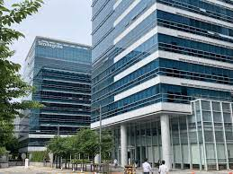
1. 회사에 대한 기본 정보 (3/3)
기업분석
홈페이지
뉴스검색
전자공시시스템
애널리포트
기타
1.3 회사 위치(본사, 지점, 글로벌)
본사
경기 성남시 분당구 판교역로 220 (삼평동, 안랩,쏠리드) 쏠리드 5층
주요 지점, 공장
- Avinguda Diagonal, 409, B, 08008 Barcelona, Spain
- 경기 성남시 분당구 판교역로 220 (삼평동, 안랩,쏠리드) 쏠리드 5층
- PO Box 10061, Toronto, ontario, CANADA M2N 0B6
글로벌
- Avinguda Diagonal, 409, B, 08008 Barcelona, Spain
- PO Box 10061, Toronto, ontario, CANADA M2N 0B6

Slide 4
2. 회사에 대한 이야기
기업분석
홈페이지
뉴스검색
전자공시시스템
애널리포트
기타
2.1 기업 동향(신제품소식, 내부인사, 향후 집중 분야)
url : https://www.ajunews.com/view/20220413145435151
신제품 소식 : 지난 2월 미국 밸브 사의 PC 게임 플랫폼 '스팀'을 통해 전 세계에 출시된 로스트아크를 출시하였다.
URL : https://www.jobkorea.co.kr/company/1704162
내부 인사 : IP사업개발팀 오경하 팀장, 사회공헌팀 박우빈 팀장,
향후 집중 분야
URL :https://newsroom.smilegate.com/plus/Smilegate_AI_Service_Development_Interview
시장에 출시된 AI나 IT 서비스를 보면 보기에 좋거나 아이디어가 좋은 서비스는 많다. 그러나 실질적으로 도움을 주거나 지속성을 갖는 서비스는 드물다. 단순히 보기 좋고 그럴듯한 AI 기획이 아닌, 사용자와 비즈니스에 실질적인 도움이 되며 지속적으로 활용할 수 있는 서비스를 기획하고 있다.
url : https://newsroom.smilegate.com/plus/Orange_Planet_Family_Company_Service_elecle
일레클은 스마일게이트의 오렌지플래닛 패밀리사 나인투원의 공유 전기 자전거 서비스다. 기본 자전거보다 높은 내구성을 가져 안전하게 이용할 수 있다. 현재 김포, 부천, 수원, 세종, 제주와 서울(강서, 강북 지역)에서 이용 가능하며, 서울 전역과 경기도로 서비스를 확장할 예정이다.
https://newsroom.smilegate.com/sgstory/Global_IP_Family_3rd
스마일게이트는 전 세계에서 사랑 받는 게임을 기반으로 게임 IP(Intellectual Property·지식재산) 를 통해 다양한 콘텐츠를 선보여 글로벌 엔터테인먼트 시장을 이끌 예정이다.
Insight
Insight

Slide 5
2. 회사에 대한 이야기
기업분석
홈페이지
뉴스검색
전자공시시스템
애널리포트
기타
2.2 기업 문화(대내외)
URL : https://blog.naver.com/smilegate_culture/222668963777
게임 속 주인공이 퀘스트를 깰 때마다 레벨과 경험치가 오르듯, 회사생활을 잘 해낸 데 대한 보상이 주어지는 업적 보상 시스템인 회사 생활 성장 RPG ‘스마일 챌린지’를 만들어 냈다. "업적을 달성하며 모으는 재미가 있어요", "더 많은 업적을 달성하고 싶어요" 많은 구성원들이 스마일챌린지를 통해 성취감을 즐기며 업무 몰입도가 향상됐다는 피드백을 보내온다.
https://www.teamblind.com/kr/company/%EC%8A%A4%EB%A7%88%EC%9D%BC%EA%B2%8C%EC%9D%B4%ED%8A%B8%EC%97%94%ED%84%B0%ED%85%8C%EC%9D%B8%EB%A8%BC%ED%8A%B8/details
자유로운 호칭 사용
자유 복장
수평적 조직 문화
Facebook or Blog URL
https://www.facebook.com/Smilegate.Official/
남/녀 비율
5 : 5
연봉
5,277 만원
사람들이 이야기하는 회사의 장/단점
사내 복지 - 업무 강도가 너무 셈
복지 포인트 - 타부서와의 커뮤니케이션
편한 복장 - 픽스된 일정
퇴근 자율
노동 조합이 있어 연봉 인상률이 정해져 있다
Insight

Slide 6
2. 회사에 대한 이야기
기업분석
홈페이지
뉴스검색
전자공시시스템
애널리포트
기타
2.3 산업 동향(성장성, 발전 방향)
URL : https://newsroom.smilegate.com/bbs/board.php?bo_table=inpr&wr_id=83
FPS 게임 ‘크로스파이어’는 전 세계 80개국 서비스, 글로벌 10억 명의 유저, 동시 접속자 수 800만 명, 누적 매출 118억 달러(2020년 기준)라는 압도적인 성과 지표를 가졌다. 스마일게이트 엔터테인먼트는 최근 몇 년간 국내 게임업계 최고 화두 중 하나인 IP 다각화에 있어 독보적인 행보를 보여주고 있다. 핵심 IP인 크로스파이어는 드라마, 테마파크, e스포츠 대회 등 여러 모습으로 변주되며 각각의 분야에서 큰 성공을 거두고 있다.
URL : https://newsroom.smilegate.com/bbs/board.php?bo_table=inpr&wr_id=83
크로스파이어를 개발한 ‘스마일게이트 엔터테인먼트’는 지난해 매출 1조4345억 원을 달성한 명실상부 대한민국 굴지의 게임 업체다. 장인아 스마일게이트 엔터테인먼트 대표는 “업계의 판도를 바꿀 수 있는 새로운 메타버스와 IP를 개발해 글로벌 고객들에게 즐거움과 기쁨을 주고 더 큰 사랑을 받을 수 있도록 최선을 다 하겠다”고 말했다.
Insight IP (Intellectual Property·지식재산)
Insight 메타버스

Slide 7
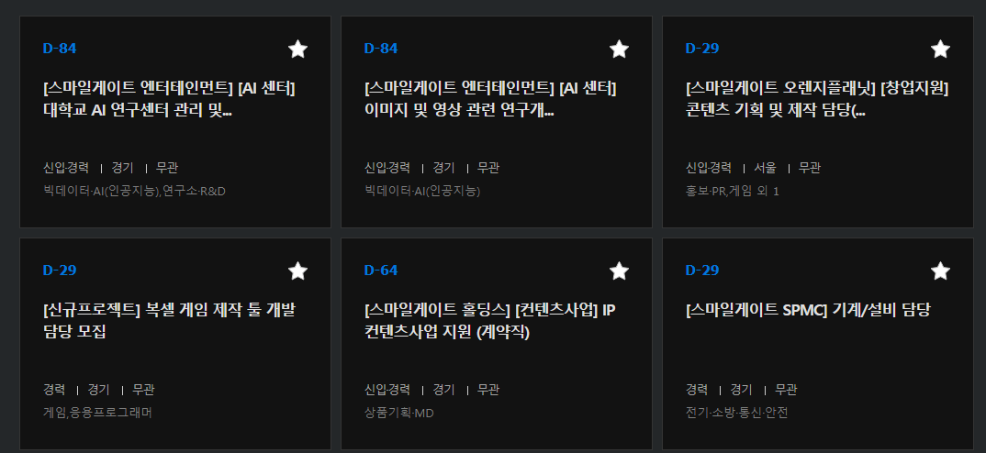
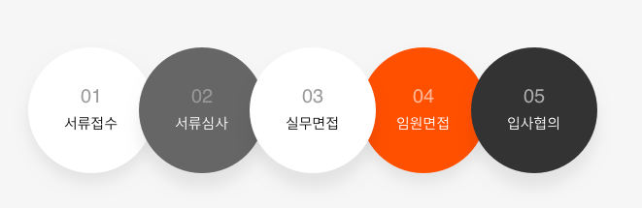
3. 채용 정보
기업분석
홈페이지
뉴스검색
전자공시시스템
애널리포트
기타
3.1 모집 분야(공고, 채용 프로세스)
3.2 직무 정보
사진 or Text
사진 or Text
[AI 센터] 서비스 개발 담당
Java 기반의 웹 서비스 및 플랫폼 비즈니스 구조를 설계하고 개발하는 업무
AI 기술을 탑재한 웹 기반 서비스를 개발하고 관리하는 업무
[재무] 게임 데이터 분석 담당
스마일게이트 그룹내/외 게임/시장 데이터 분석에 기반한 인사이트
그룹사 핵심 게임들의 성과 미 라이프 사이클 분석을 위한 신규 지표 개발/모니터링
그룹사 핵심 게임들의 성과 예측 모델 개발
지원 가능 직무 LIST

Slide 8
3. 채용 정보
기업분석
홈페이지
뉴스검색
전자공시시스템
애널리포트
기타
3.3 서류, 면접 정보
자기소개서 항목
2022 상반기
- 해당 직무를 선택한 이유는 무엇인가요? 직무 수행에 있어 예상되는 어려움, 이를 극복할 수 있는 본인만의 강점을 경험 기반으로 이야기해 주세요.
- [인재영입]직무를 수행하면서 꼭 배우고 싶은 내용이 있다면 무엇인지 앞으로의 경력개발 목표와 연결하여 말씀해주세요.
- 살아오면서 가장 긴 시간과 애정을 쏟아 본 일에 대해 이야기하고, 그 과정과 이유에 대하여 자세히 설명해 주세요.
2020 하반기
-본인이 지원한 직무를 선택한 이유는 무엇인가요? 직무를 위해 지금까지 어떤 노력을 기울여 준비해 왔는지 설명하고, 그로 인하여 얻었던 성과에 대하여 이야기해 주세요.
-본인이 작성했던 코드를 포트폴리오로 등록해주시고, 포트폴리오에 대하여 설명해 주세요. * 작성해주신 내용을 조금 더 잘 이해할 수 있도록 관련 포트폴리오를 필수로 첨부해주세요. WORD, PPT, PDF 등 형식은 자유입니다.
- 살아오면서 가장 긴 시간과 애정을 쏟아 본 일에 대해 이야기하고, 그 과정과 이유에 대하여 자세히 설명해 주세요.
면접 후기
- 비교적 편안한 분위기로 만들어 주려고 노력하는 것 같았지만 질문을 한 후 노트북으로 시선을 두고 있어서 질문하는 면접관 외에는 눈 마주침이 별로 없어서 그런지 좀 답답한 느낌은 있었다. 분위기는 나쁜 편이 아니니 걱정하지 않아도 될 것 같다. 개인 이력서와 자기소개서에 대한 질문을 주로 하기 때문에 자신이 쓴 자기소개에서 어떤 질문들이 나올지 혹은 이력서에 대해 어떤 질문이 나올지 생각해보고 가시면 도움이 될 것 같다. 검색을 해봐도 회사에 대한 정보가 그리 많지 않은 편이긴 하지만 최대한 검색을 해보고 가시면 도움이 될 것 같다.
- 편안한 분위기 속에서 마주 앉아 이야기를 하는 형태로 진행되었다. 개인적인 질문부터 직무에 관한 여러 질문들이 이어져서 처음에는 조금 긴장됐지만 이내 긴장을 풀고 마음껏 하고 싶은 이야기들을 할 수 있었다. 게임 회사를 가고 싶어하는 자신만의 이유를 정의 해보셨으면 한다. 게임 회사의 특성상 다른 곳과 달리 게임으로 시작해서 게임으로 끝나기 때문에 자신이 게임을 정말 좋아하는지 여부가 가장 중요한 것 같다.

Slide 9
4. 재직자(또는 정보수집을 통한) 인터뷰
기업분석
홈페이지
뉴스검색
전자공시시스템
애널리포트
기타
4.1 직무 내용(필요 역량)
4.2 기업 문화
하는 업무는 주로 무엇인지요?
물리 엔진 개발
가끔 진행하는 택시비 조직문화 이벤트가 있다.
워라밸이 보장되어있다.
복지와 대우가 좋다.
수직적인 관계이다.
업무 중 가장 많이 활용되는 단어는 무엇입니까?
‘커밋(commit)’이라는 단어가 제일 많이 활용된다.
가장 힘든 상황은 무엇이고, 어떤 역량이 필요한가요?
다른 팀과 소통해야 될 때 정보 전달이 어려워서 힘들었다.
필요 역량에는 문제 해결 능력, 게임에 필요한 물리 연산과 각종 알고리즘 구현이 있다.
대학 생활 가장 필요한 준비는 무엇입니까?
여러 공모전이나 해커톤, 인턴쉽을 참여해 보면서 경험을 넓혀보는게 제일 중요하다.

